Slide 1
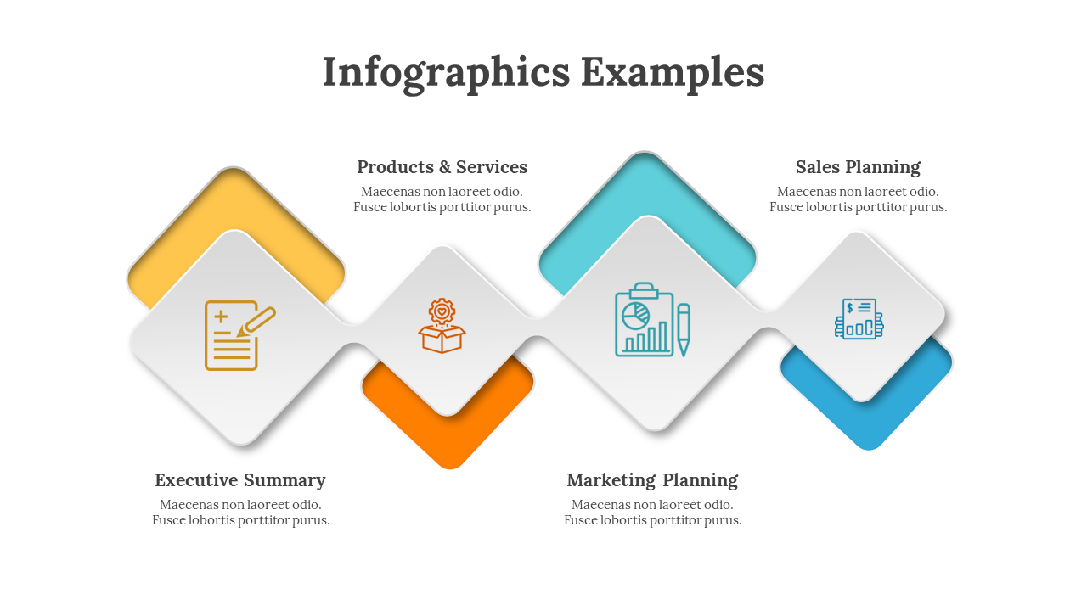
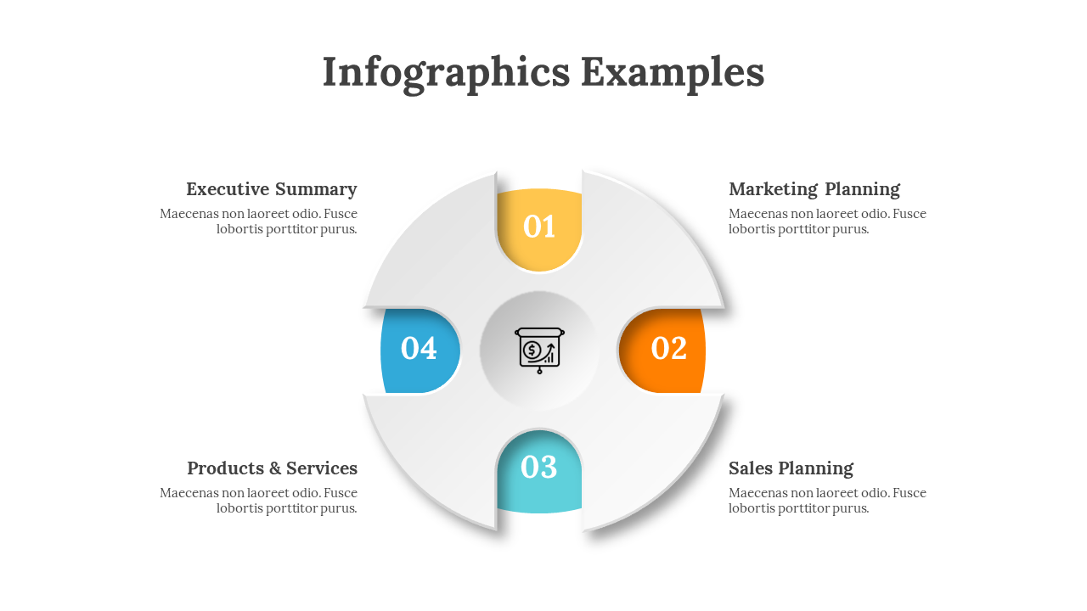
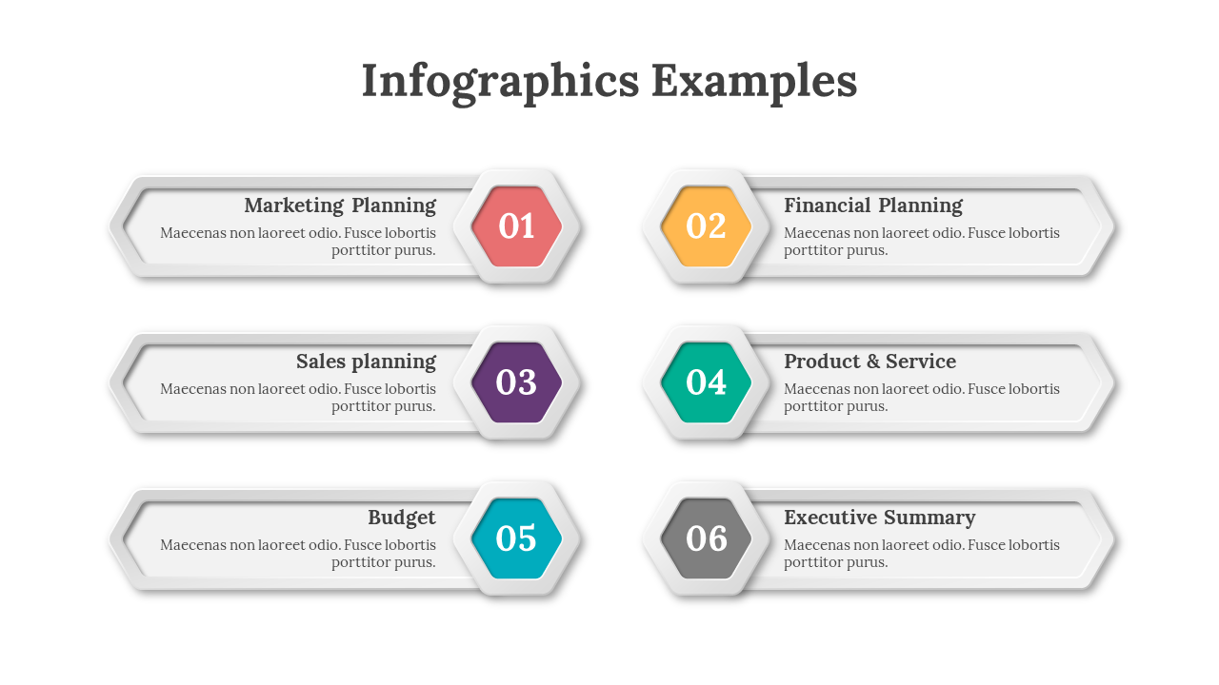

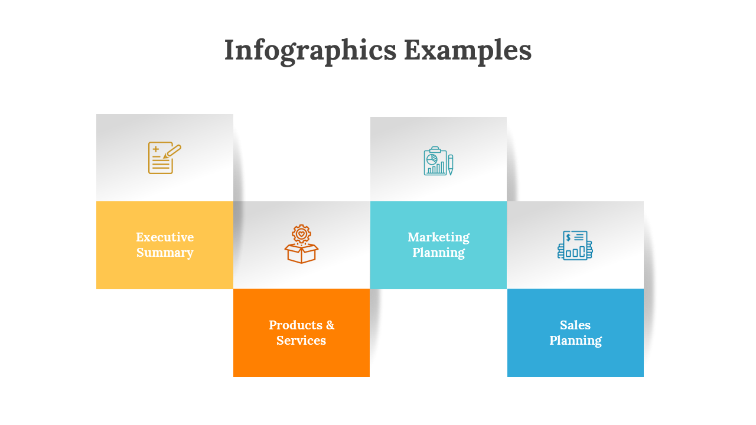
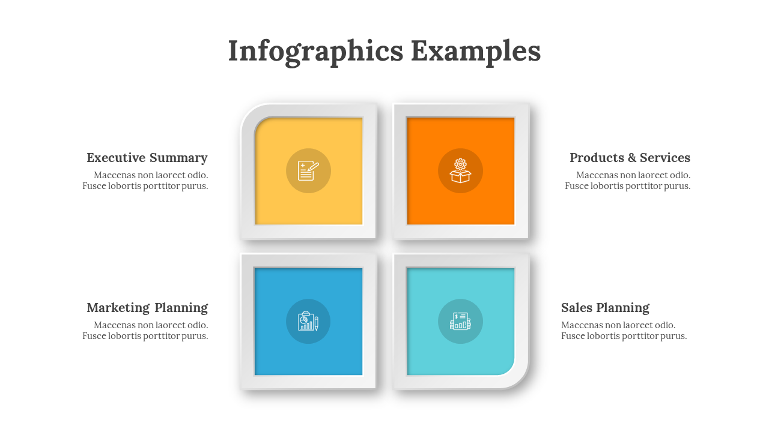
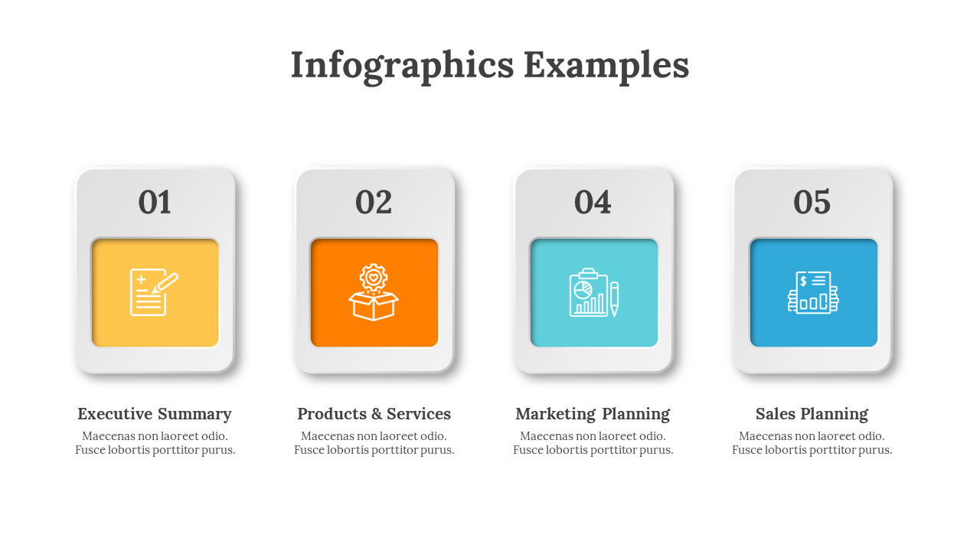
Infographics Examples

Slide 2




Executive Summary
Maecenas non laoreet odio. Fusce lobortis porttitor purus.
Marketing Planning
Maecenas non laoreet odio. Fusce lobortis porttitor purus.
Products & Services
Maecenas non laoreet odio. Fusce lobortis porttitor purus.
Sales Planning
Maecenas non laoreet odio. Fusce lobortis porttitor purus.

Slide 3

Marketing Planning
Maecenas non laoreet odio. Fusce lobortis porttitor purus.
Executive Summary
Maecenas non laoreet odio. Fusce lobortis porttitor purus.
Sales Planning
Maecenas non laoreet odio. Fusce lobortis porttitor purus.
Products & Services
Maecenas non laoreet odio. Fusce lobortis porttitor purus.

Slide 4




Executive Summary
Maecenas non laoreet odio. Fusce lobortis porttitor purus.
Products & Services
Maecenas non laoreet odio. Fusce lobortis porttitor purus.
Marketing Planning
Maecenas non laoreet odio. Fusce lobortis porttitor purus.
Sales Planning
Maecenas non laoreet odio. Fusce lobortis porttitor purus.

Slide 5

Executive Summary
Maecenas non laoreet odio.
Products & Services
Maecenas non laoreet odio.
Marketing Planning
Maecenas non laoreet odio.
Sales Planning
Maecenas non laoreet odio.

Slide 6

13
Executive Summary
Products & Services
Marketing Planning
Sales Planning
Finish
Goal
Maecenas non laoreet odio. Fusce lobortis porttitor.
Maecenas non laoreet odio. Fusce lobortis porttitor.
Maecenas non laoreet odio. Fusce lobortis porttitor.
Maecenas non laoreet odio. Fusce lobortis porttitor.
Maecenas non laoreet odio. Fusce lobortis porttitor.

Slide 7
Marketing Planning
Maecenas non laoreet odio. Fusce lobortis porttitor purus.
01
02
Financial Planning
Maecenas non laoreet odio. Fusce lobortis porttitor purus.
Sales planning
Maecenas non laoreet odio. Fusce lobortis porttitor purus.
03
04
Product & Service
Maecenas non laoreet odio. Fusce lobortis porttitor purus.
Budget
Maecenas non laoreet odio. Fusce lobortis porttitor purus.
05
06
Executive Summary
Maecenas non laoreet odio. Fusce lobortis porttitor purus.

Slide 8
Executive Summary
Maecenas non laoreet odio. Fusce lobortis porttitor purus.
Products & Services
Maecenas non laoreet odio. Fusce lobortis porttitor purus.
Marketing Planning
Maecenas non laoreet odio. Fusce lobortis porttitor purus.
Sales Planning
Maecenas non laoreet odio. Fusce lobortis porttitor purus.

Slide 9

Executive Summary
Marketing Planning
Products & Services
Sales Planning

Slide 10
Executive Summary
Maecenas non laoreet odio. Fusce lobortis porttitor purus.
Products & Services
Maecenas non laoreet odio. Fusce lobortis porttitor purus.
Marketing Planning
Maecenas non laoreet odio. Fusce lobortis porttitor purus.
Sales Planning
Maecenas non laoreet odio. Fusce lobortis porttitor purus.
Finish Goal
Maecenas non laoreet odio. Fusce lobortis porttitor purus.

Slide 11
01
04
02
03
Executive Summary
Maecenas non laoreet odio. Fusce lobortis porttitor purus.
Products & Services
Maecenas non laoreet odio. Fusce lobortis porttitor purus.
Marketing Planning
Maecenas non laoreet odio. Fusce lobortis porttitor purus.
Sales Planning
Maecenas non laoreet odio. Fusce lobortis porttitor purus.

Slide 12
Executive Summary
Maecenas non laoreet odio. Fusce lobortis porttitor purus.
Marketing Planning
Maecenas non laoreet odio. Fusce lobortis porttitor purus.
01
04
02
Products & Services
Maecenas non laoreet odio. Fusce lobortis porttitor purus.
03
Sales Planning
Maecenas non laoreet odio. Fusce lobortis porttitor purus.

Slide 13
Executive Summary
Maecenas non laoreet odio. Fusce lobortis porttitor purus.
Marketing Planning
Maecenas non laoreet odio. Fusce lobortis porttitor purus.
Products & Services
Maecenas non laoreet odio. Fusce lobortis porttitor purus.
Sales Planning
Maecenas non laoreet odio. Fusce lobortis porttitor purus.

Slide 14
Financial Planning
Maecenas non laoreet odio. Fusce lobortis porttitor purus, vel vestibulum libero pharetra vel. Pellentesque lorem augue.
01
Marketing Planning
Maecenas non laoreet odio. Fusce lobortis porttitor purus, vel vestibulum libero pharetra vel. Pellentesque lorem augue.
02
Sales planning
Maecenas non laoreet odio. Fusce lobortis porttitor purus, vel vestibulum libero pharetra vel. Pellentesque lorem augue.
03

Slide 15
01
Executive Summary
02
Marketing Planning
Maecenas non laoreet odio. Fusce lobortis porttitor.
Maecenas non laoreet odio. Fusce lobortis porttitor.
03
Products & Services
04
Sales Planning
Maecenas non laoreet odio. Fusce lobortis porttitor.
Maecenas non laoreet odio. Fusce lobortis porttitor.

Slide 16

Financial Planning
Maecenas non laoreet odio. Fusce lobortis porttitor purus, vel vestibulum libero pharetra vel. Pellentesque lorem augue.
Marketing Planning
Maecenas non laoreet odio. Fusce lobortis porttitor purus, vel vestibulum libero pharetra vel. Pellentesque lorem augue.
Sales planning
Maecenas non laoreet odio. Fusce lobortis porttitor purus, vel vestibulum libero pharetra vel. Pellentesque lorem augue.

Slide 17
Products & Services
Maecenas non laoreet odio. Fusce lobortis porttitor purus.
Sales Planning
Maecenas non laoreet odio. Fusce lobortis porttitor purus.
Executive Summary
Maecenas non laoreet odio. Fusce lobortis porttitor purus.
Marketing Planning
Maecenas non laoreet odio. Fusce lobortis porttitor purus.

Slide 18
Executive Summary
Maecenas non laoreet odio. Fusce lobortis porttitor purus.
Products & Services
Maecenas non laoreet odio. Fusce lobortis porttitor purus.
Marketing Planning
Maecenas non laoreet odio. Fusce lobortis porttitor purus.
Sales Planning
Maecenas non laoreet odio. Fusce lobortis porttitor purus.
01
02
03
04

Slide 19
Financial Planning
Maecenas non laoreet odio. Fusce lobortis porttitor purus.
Marketing Planning
Maecenas non laoreet odio. Fusce lobortis porttitor purus.
Sales planning
Maecenas non laoreet odio. Fusce lobortis porttitor purus.
01
02
03

Slide 20
Executive Summary
Maecenas non laoreet odio. Fusce lobortis porttitor purus.
Products & Services
Maecenas non laoreet odio. Fusce lobortis porttitor purus.
Marketing Planning
Maecenas non laoreet odio. Fusce lobortis porttitor purus.
Sales Planning
Maecenas non laoreet odio. Fusce lobortis porttitor purus.

Slide 21
Executive Summary
Maecenas non laoreet odio. Fusce lobortis porttitor purus.
Products & Services
Maecenas non laoreet odio. Fusce lobortis porttitor purus.
Marketing Planning
Maecenas non laoreet odio. Fusce lobortis porttitor purus.
Sales Planning
Maecenas non laoreet odio. Fusce lobortis porttitor purus.

Slide 22

Executive Summary
Maecenas non laoreet odio. Fusce lobortis porttitor purus.
Products & Services
Maecenas non laoreet odio. Fusce lobortis porttitor purus.
Marketing Planning
Maecenas non laoreet odio. Fusce lobortis porttitor purus.
Sales Planning
Maecenas non laoreet odio. Fusce lobortis porttitor purus.

Slide 23
Financial Planning
Maecenas non laoreet odio. Fusce lobortis porttitor purus.
01
Marketing Planning
Maecenas non laoreet odio. Fusce lobortis porttitor purus.
02
Product & Service
Maecenas non laoreet odio. Fusce lobortis porttitor purus.
03
Sales planning
Maecenas non laoreet odio. Fusce lobortis porttitor purus.
04
Executive Summary
Maecenas non laoreet odio. Fusce lobortis porttitor purus.
05
Budget
Maecenas non laoreet odio. Fusce lobortis porttitor purus.
06

Slide 24
Executive Summary
Maecenas non laoreet odio. Fusce lobortis porttitor purus, vel vestibulum libero pharetra vel. Pellentesque lorem augue.
Marketing Planning
Maecenas non laoreet odio. Fusce lobortis porttitor purus, vel vestibulum libero pharetra vel. Pellentesque lorem augue.
Products & Services
Maecenas non laoreet odio. Fusce lobortis porttitor purus, vel vestibulum libero pharetra vel. Pellentesque lorem augue.
Sales Planning
Maecenas non laoreet odio. Fusce lobortis porttitor purus, vel vestibulum libero pharetra vel. Pellentesque lorem augue.

Slide 25
Executive Summary
Maecenas non laoreet odio. Fusce lobortis porttitor purus.
Sales Planning
Maecenas non laoreet odio. Fusce lobortis porttitor purus.
Products & Services
Maecenas non laoreet odio. Fusce lobortis porttitor purus.
Marketing Planning
Maecenas non laoreet odio. Fusce lobortis porttitor purus.

Slide 26
Executive Summary
Maecenas non laoreet odio. Fusce lobortis porttitor purus.
Products & Services
Maecenas non laoreet odio. Fusce lobortis porttitor purus.
Marketing Planning
Maecenas non laoreet odio. Fusce lobortis porttitor purus.
Sales Planning
Maecenas non laoreet odio. Fusce lobortis porttitor purus.

Slide 27
01
01
02
04
05
Executive Summary
Maecenas non laoreet odio. Fusce lobortis porttitor purus.
Products & Services
Maecenas non laoreet odio. Fusce lobortis porttitor purus.
Marketing Planning
Maecenas non laoreet odio. Fusce lobortis porttitor purus.
Sales Planning
Maecenas non laoreet odio. Fusce lobortis porttitor purus.

Slide 28
Executive Summary
Maecenas non laoreet odio. Fusce lobortis porttitor purus.
Products & Services
Maecenas non laoreet odio. Fusce lobortis porttitor purus.
Marketing Planning
Maecenas non laoreet odio. Fusce lobortis porttitor purus.
Sales Planning
Maecenas non laoreet odio. Fusce lobortis porttitor purus.

Slide 29
01
02
03
04
Executive Summary
Maecenas non laoreet odio. Fusce lobortis porttitor purus.
Products & Services
Maecenas non laoreet odio. Fusce lobortis porttitor purus.
Marketing Planning
Maecenas non laoreet odio. Fusce lobortis porttitor purus.
Sales
Planning
Maecenas non laoreet odio. Fusce lobortis porttitor purus.

Slide 30
Executive Summary
Maecenas non laoreet odio. Fusce lobortis porttitor purus.
Products & Services
Maecenas non laoreet odio. Fusce lobortis porttitor purus.
Marketing Planning
Maecenas non laoreet odio. Fusce lobortis porttitor purus.
Sales Planning
Maecenas non laoreet odio. Fusce lobortis porttitor purus.

Slide 31
Icons

Slide 32
Icons

Slide 33
How To Edit Shapes
You can add and edit some shapes to your presentation to present your data in a visual way.
Choose your favourite infographic and insert it in your presentation using Ctrl C + Ctrl V or Cmd C + Cmd V in Mac.
Select one of the parts and ungroup it by right-clicking and choosing “Ungroup”.
Change the color by clicking on the paint bucket.
Then resize the element by clicking and dragging one of the square-shaped points of its bounding box (the cursor should look like a double-headed arrow). Remember to hold Shift while dragging to keep the proportions.
Group the elements again by selecting them, right-clicking and choosing “Group”.
Repeat the steps above with the other parts and when you’re done editing, copy the end result and paste it into your presentation.
Remember to choose the “Keep source formatting” option so that it keeps the design. For more info, please visit Slideegg (Tips & Tricks).

Slide 34
Terms Of Use (Free Users)
If you are a free subscriber, you should credit SlideEgg by keeping the “Thank You” slide.
Kindly refer to the following slide for the Terms of Use for premium users.
You can:
Customize or edit this template
Use this template for both business and personal endeavors.
You can not:
Sell, rent, or second-license SlideEgg content or its altered version. Promulgate, unless explicitly permitted, SlideEgg content, by SlideEgg.
Incorporate SlideEgg content in any database or file online or offline.
Obtain SlideEgg content’s copyright.
Kindly refer to our Tutorial page or FAQ for advanced slide modification guidelines.

Slide 35
Terms Of Use (Premium Users)
Being a premium subscriber, you have the privilege of using this PPT template
without giving attribution to SlideEgg or keeping the “Thank You” slide.
You can:
Customize or edit this template.
Use this template for both business and personal endeavors.
Circulate or share the editable format of this template with anyone you want.
You can not:
Sell, rent or second-license SlideEgg content or the altered version of it. Promulgate or include the templates in any other services database
that performs as distribution or resale platform, unless explicitly permitted, by SlideEgg.
Incorporate the elements used in SlideEgg templates separately.
Obtain SlideEgg copyright for the elements used in this template as a logo or trademark.
Kindly refer to our Tutorial page or FAQ for advanced slide modification guidelines.

Slide 36





Thank You!
We respect your valuable time with SlideEgg!
If you have any questions, please reach us
Do you have a design request, please visit our redesign page.
CREDIT: SlideEgg created this PowerPoint template.
Let this slide be kept for attribution.
www.slideegg.com

